Slide 1

TECHNISCHE VERKENNING AI-TOOLS WOO-PROCES · BZK / ECP · GOVTECHNL
Zeef
Van duizend documenten naar de honderd die ertoe doen — lokaal en navolgbaar
Aanbieder: Conduction · Licentie: EUPL-1.2
26 juni 2026
Open source
Volledig offline
Boring & auditable
Notes:
Welkom. Ik ben van Conduction. Zeef doet een ding: van duizend documenten terug naar de honderd die er werkelijk toe doen — en bij elk document kun je terugzien waarom het gekozen is. Open source, EUPL-1.2. Wat u vandaag ziet draait volledig op een eigen machine: niets verlaat het pand. In zeven minuten, inclusief uw vragen: hoe het werkt, lokaal versus cloud, uw uitvraag-punten, de aanpak, en twee echte outputs — geen plaatjes.

Slide 2
AGENDA
Wat u in 7 minuten ziet
Hoe Zeef werkt · lokaal versus cloud · uitvraag-punten · de aanpak in het kort · twee echte outputs. Daarna vragenrondje.
Notes:
De rode draad: eerst begrijpen wat er ligt, dan kiezen wat telt — dat zijn twee verschillende dingen. En: "binnen de vraag vallen" is iets anders dan "tot de belangrijkste honderd horen". Dat onderscheid komt steeds terug. Twee slides tonen echt gegenereerde output, geen plaatjes.

Slide 3
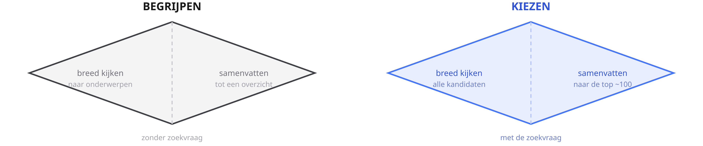
WERKWIJZE · EERST BEGRIJPEN, DAN KIEZEN
Begrijpen is niet kiezen.
Twee aparte stappen. Begrijpen brengt in kaart wat er ligt; kiezen zet de documenten op volgorde van belang voor de concrete vraag.
Notes:
Dit is de kern. Het Woo-proces vraagt twee verschillende dingen. Een: begrijpen wat er in de berg zit — zonder zoekvraag, je kijkt breed en vat samen tot een overzicht van onderwerpen. Twee: kiezen wat relevant is voor de concrete vraag — je begint bij alle kandidaten en houdt de belangrijkste honderd over. De fout die je niet wilt maken: een groot onderwerp aanzien voor het belangrijkste, of "binnen de vraag" verwarren met "in de kern". Twee stappen, nooit door elkaar.

Slide 4
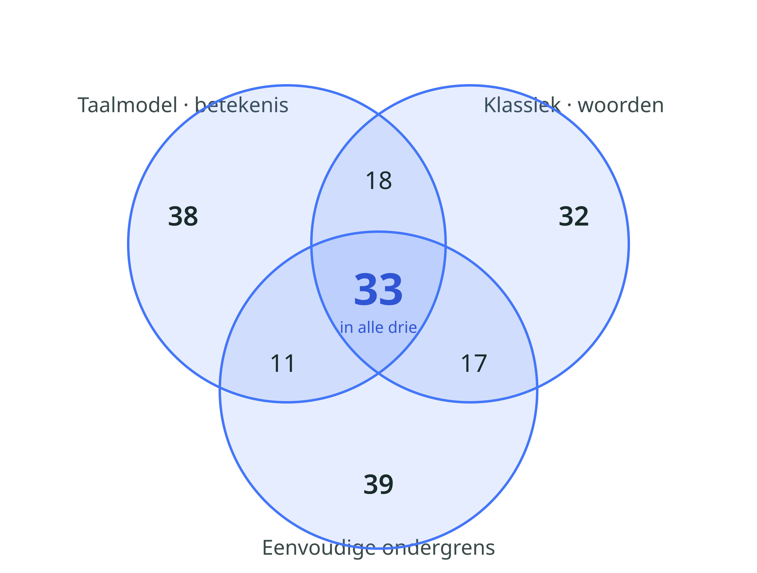
LOKAAL VS CLOUD · EN HOE ZEKER DE KEUZE IS
Lokaal werkt — en bleek robuuster dan cloud.
Lokaal (vandaag getoond)
Draait op een eigen machine. Niets verlaat het pand.
Cloud
Een krachtiger taalmodel, maar de documenten verlaten het pand.
Op grotere schaal liep het cloud-pad vast op netwerk-wachttijd, ook nadat we de last per document verlaagden. De lokale variant niet — lokaal bleek ook robuuster. We tonen vandaag de lokale selectie.
Drie manieren om te bepalen welke documenten relevant zijn — en hoe vaak ze het eens zijn:
De drie manieren zijn het over 33 documenten eens — dat is de kern waar we het zekerst van zijn. Welke manier “beter” is, kunnen we hier niet meten: voor dit dossier bestaat geen objectieve maatstaf.
Notes:
Twee punten. Een, lokaal versus cloud: cloud gebruikt een krachtiger taalmodel, maar de documenten verlaten dan het pand. En op grotere schaal liep het cloud-pad twee keer vast op netwerk-wachttijd in de ophaal-stap, ook nadat we de last per document verlaagden. De lokale variant liep wel door — lokaal bleek dus niet alleen veiliger maar ook robuuster. Er is vandaag dus geen cloud-selectie als resultaat; we tonen de lokale. Twee, hoe zeker de keuze is: we lieten drie manieren los om relevantie te bepalen — een taalmodel dat op betekenis kijkt, een klassieke methode die op woorden matcht, en een hele eenvoudige ondergrens. Ze zijn het over drieendertig documenten eens; dat is de kern waar we het zekerst van zijn. Welke manier beter is kunnen we hier niet hard maken — voor dit dossier is er geen objectieve maatstaf om tegen af te meten.

Slide 5
UW UITVRAAG-PUNTEN · HET BELANGRIJKSTE
Drie punten die ertoe doen
Open source | Vrij te gebruiken en te controleren (EUPL-1.2)
Lokaal & soeverein | Draait in eigen huis; de documenten verlaten het pand niet
Transparant | Elke beslissing wordt vastgelegd en is later terug te halen
Verder, kort: geen training op uw documenten · reeds-openbaar dossier (AVG geen beletsel) · koppelbaar aan bestaande systemen · geen kosten per verzoek. Details desgewenst.
Notes:
Drie kernpunten op de slide: open source onder EUPL-1.2 — vrij te gebruiken en te controleren; lokaal en soeverein — de documenten blijven in huis; en transparant — elke beslissing wordt vastgelegd en is terug te halen. De rest heb ik klaar als u ernaar vraagt: we trainen niet op uw documenten; het gaat om reeds-openbaar te maken materiaal, dus AVG is geen beletsel, met een DPIA-pad; Zeef koppelt aan bestaande systemen zoals M365, DMS en zaaksystemen; en er is geen licentie per verzoek — open source plus eigen hardware. Schaal: vandaag is dit een verkenning, opschalen is het pad.

Slide 6
DE AANPAK · IN DRIE STAPPEN
Opruimen → kiezen → landkaart
1 · Opruimen
Inlezen, dubbelingen samenvoegen, en documenten buiten de vraag eruit: doorstuurmails, agendaverzoeken, dubbelingen.
2 · Kiezen
Wat overblijft op volgorde van belang voor de vraag — en de ongeveer honderd belangrijkste overhouden.
3 · Landkaart
Een overzicht van de onderwerpen in het dossier — ook bruikbaar als er nog geen zoekvraag is.
1000
INGELEZEN
→
1000
LEESBAAR
→
888
BINNEN DE VRAAG
→
100
GEKOZEN
Van 1000 documenten viel er niets af op leesbaarheid (0); 112 vielen buiten de vraag — allemaal dubbelingen — en 888 bleven over. Daarvan kozen we de 100 die het dichtst bij de vraag liggen. Waar je precies afkapt is een keuze, geen natuurwet.
Notes:
Drie stappen. Een, opruimen: inlezen met een vaste vingerafdruk per document zodat dubbelingen meteen samenvallen, en documenten die buiten de vraag vallen eruit — doorstuurmails, agendaverzoeken, dubbelingen, procesmeldingen. Dat is een spelregel, geen oordeel over belang. Twee, kiezen: wat overblijft zetten we op volgorde van belang voor de concrete vraag en houden de ongeveer honderd belangrijkste over. Drie, landkaart: los daarvan kan Zeef een overzicht van alle onderwerpen maken, ook zonder zoekvraag. De trechter: duizend ingelezen, op leesbaarheid valt niets af, honderdtwaalf vallen buiten de vraag — allemaal dubbelingen — en honderd gekozen. Waar je precies afkapt is een keuze; het verschil rond de grens is klein, dus die honderd is een keuze, geen natuurwet.

Slide 7
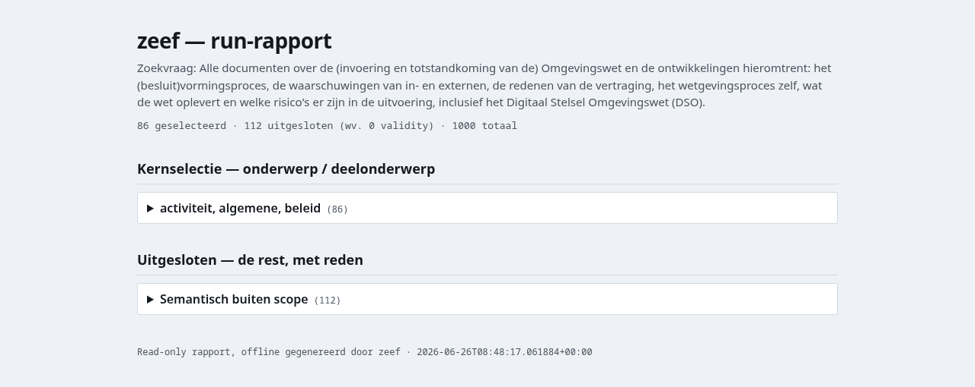
HET RAPPORT · DE ECHTE OUTPUT
Wat de tool oplevert — echt, geen plaatje.
De top-100, met per document waarom het gekozen is — en wat eruit viel. ↗ embeds/converge-report.html
Getoond: 86 (basis). Geleverd: 100 (zelfde volgorde, doorgesneden).
Notes:
Dit is geen plaatje. Dit is het rapport dat de tool zelf maakt: de gekozen honderd, bij elk document waarom het gekozen is, hoe documenten samenhangen, en wat eruit viel en waarom. U kunt erin navigeren. Als het op de beamer hapert, open ik het in een nieuw tabblad — de link staat rechtsonder. Dit is de lokale run op het BZK-dossier. Een eerlijke nuance: het rapport toont er 86 als basis; de geleverde set is honderd, uit precies dezelfde volgorde, alleen op honderd doorgesneden.

Slide 8
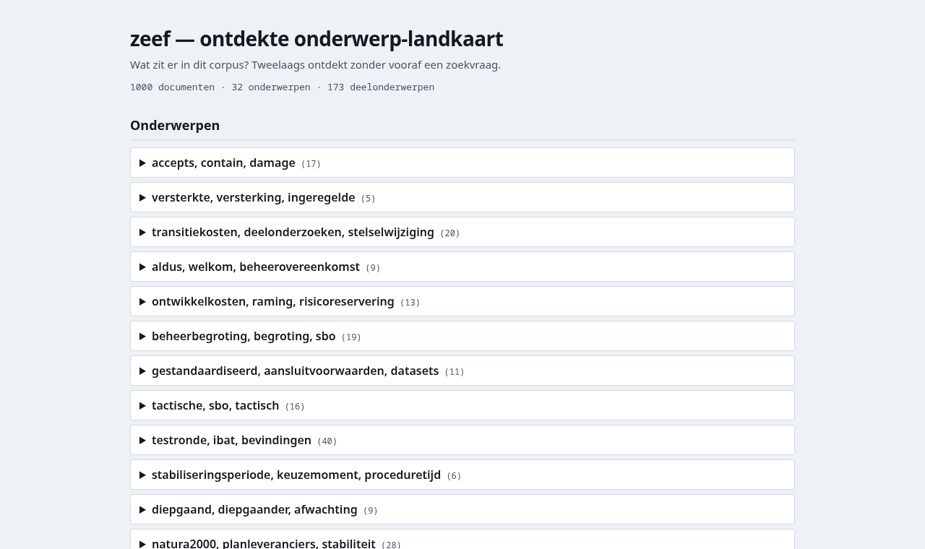
BUITEN DE VRAAG + DE ONDERWERPENKAART
Buiten de vraag is een spelregel, geen oordeel over belang.
Wat eruit gaat, gaat eruit om een duidelijke reden — en dat is altijd terug te zien:
doorstuurmails
agendaverzoeken
dubbelingen
procesmeldingen
eerdere mails in een thread
Nog geen zoekvraag? Dan maakt Zeef eerst een overzicht van alle onderwerpen in het dossier.
Overzicht van de onderwerpen in het dossier. ↗ embeds/discover-report.html
Notes:
Buiten de vraag betekent niet onbelangrijk — het betekent: valt buiten de spelregels van dit verzoek. De redenen zijn expliciet: doorstuurmails, agendaverzoeken, dubbelingen, procesmeldingen, eerdere mails in een thread. Elke uitsluiting krijgt een reden mee en is terug te halen. En als de zoekvraag nog onbekend is, maakt Zeef eerst een overzicht van alle onderwerpen in het dossier. Ook hier een echte output, met een link rechtsonder: dat overzicht over ditzelfde BZK-dossier, met hetzelfde lokale model als de selectie.

Slide 9
Vragen?
Verkenning vandaag — grotere schaal is het pad.
Zeef aan te sluiten op bestaande systemen — DMS en zaaksystemen — en in de lokale variant op Nextcloud en OpenAnonymiser voor de AVG-voorbewerking (contextverrijkend anonimiseren i.p.v. lakken).
Zeef · Conduction · EUPL-1.2
mark@conduction.nl
Open source
Soeverein & offline
Elke beslissing herleidbaar
Notes:
Samengevat: Zeef brengt u van duizend documenten terug naar de honderd die ertoe doen, en bij elke stap kunt u terugzien waarom. Lokaal waar het moet, elke beslissing terug te halen. Open source, EUPL-1.2. Het sluit aan op uw bestaande systemen — DMS en zaaksystemen — en in de lokale variant op Nextcloud en OpenAnonymiser voor de AVG-voorbewerking. Wat u vandaag zag is een verkenning; opschalen is het pad. Dank — ik beantwoord graag uw vragen. Contact: mark apenstaartje conduction punt nl.

